Slide 1
Морское дело
Биология
Химия
БИОНИКА
Электроника
Физика
Связь
Навигация

Slide 2
БИОНИКА
ЦЕЛЬ:
Узнать, что изучает бионика и какое значение она играет в развитии научно-технического прогресса.
ЗАДАЧИ:
1- углубить и расширить знания о приспособленности организмов к среде обитания. 2- показать значение биологических знаний для развития техники, медицины, архитектуры.

Slide 3
СИМВОЛ БИОНИКИ
У бионики есть символ - скрещенные скальпель, паяльник и знак интеграла.
Этот союз биологии, техники и математики позволяет надеяться, что наука бионика проникнет туда, куда не проникал еще никто, и увидит то, чего не видел еще никто.

Slide 4
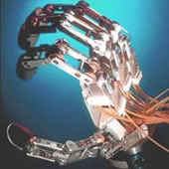
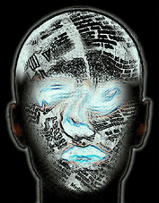
БИОНИКА-
наука об
использовании в технике
знаний о конструкции,
принципе и технологическом
процессе живого организма.
научно-технологическое направление по заимствованию у природы ценных идей и реализации их в виде конструкторских, дизайнерских решений, и новых информационных технологий.
БИОНИКА-

Slide 5
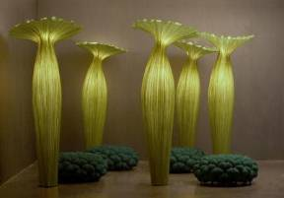
ЧТО ИЗУЧАЕТ БИОНИКА
БИОНИКА-
наука, пограничная между биологией и техникой, решающая инженерные задачи на основе моделирования структуры и жизнедеятельности организмов. Бионика тесно связана с биологией, физикой, химией, кибернетикой и инженерными науками - электроникой, навигацией, связью, морским делом.

Slide 6
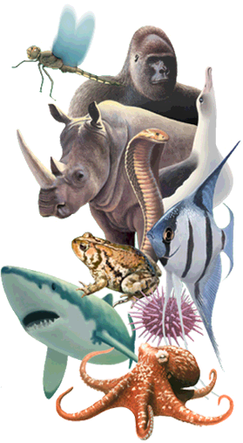
Природа может научить человека многому. Все организмы на земле совершенны и уникальны.
Задача бионики - заимствовать у природы технические идеи.

Slide 7
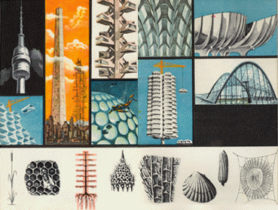
Многие технические сооружения созданы благодаря подсказкам природы.

Slide 8
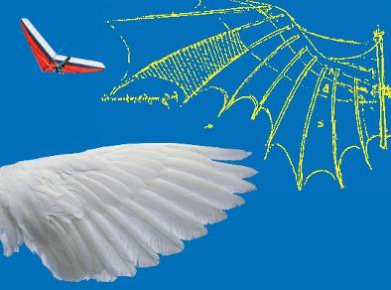
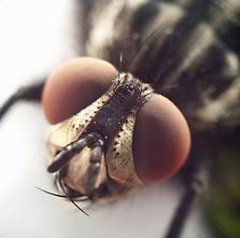
ПРИРОДА ЗНАЕТ ЛУЧШЕ
Чем глубже человек проникает в уникальные «изобретения» животного мира, тем очевиднее становится необходимость использования их в практической деятельности.
Свершения Homo sapiens впечатляют, но вряд ли стоит забывать о том, что Природа хитрее и мудрее нас.

Slide 9
РОЖДЕНИЕ НАУКИ
В 1960 г. в Дайтоне (США) состоялся первый симпозиум по бионике – это официальное рождение новой науки.

Slide 10
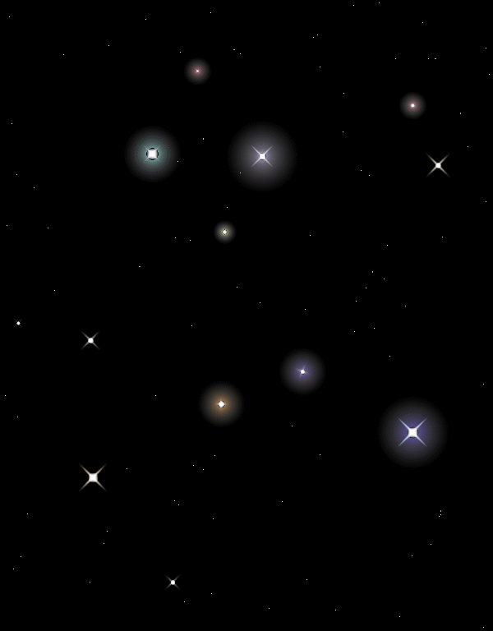
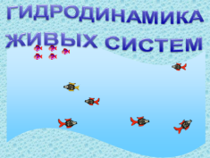
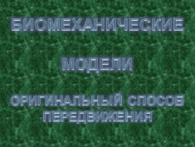
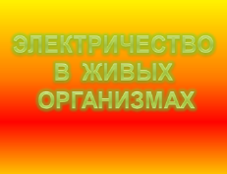
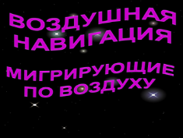
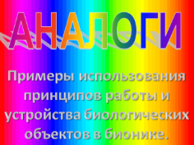
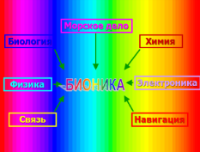
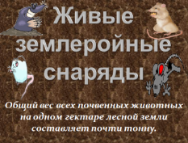

Slide 11
Любите свою планету, берегите животных и растения, которые окружают нас. Они откроют свои тайны !
МЫ БЛАГОДАРИМ ВАС
ЗА ВНИМАНИЕ!

